Slide 1
Lutte contre la vulnérabilité des personnes âgées du point de vue de la Confédération
Congrès d’automne CSA, Bienne, 5 novembre 2019
Thomas Vollmer, Chef du secteur Vieillesse, générations et société de l’Office fédéral des assurances sociales (OFAS)
Berne

Slide 2
Dimensions de la vulnérabilité
Capital économique
«richesse» – «pauvreté»
Capital physique
«agilité» - «fragilité»
Capital social
«réseautage» – «isolation»
Capital culturel
«bonne formation» – «manque de formation»
Source: Gasser, Knöpfel, Seifert (2015)

Slide 3
1ère partie : dimension économique de la vulnérabilité
Sommaire
But de la sécurité financière des personnes âgées
Sécurité financière des personnes âgées – instruments et responsabilités
Taux de perception selon les instruments disponibles
Conclusion

Slide 4
But de la sécurité financière des personnes âgées
Le droit à la prévoyance vieillesse va au-delà du simple minimum vital comme moyen d’existence. Les personnes âgées devraient, après leur activité lucrative, pouvoir être financièrement indépendantes et pouvoir participer à la vie sociale.
Les prestations de l'AVS sont complétées par la prévoyance professionnelle, par la prévoyance individuelle liée, et - si le revenu de la retraite ne couvre pas le minimum vital - par les prestations complémentaires (PC).

Slide 5
Sécurité financière des personnes âgées – les instruments
Types | Instruments | Réglementa-tion | Financement | Dépenses 2017 (arrondies)
Assurances sociales | AVS: Rentes | Confédération | Personnes assurées, employeurs Confédération | 42 Mia. CHF
 | AVS: Allocations pour impotents | Confédération | Personnes assurées, employeurs Confédération | 1 Mia. CHF
 | Prévoyance professionnelle | Confédération, partenaires sociaux | Employé-e-s, Employeurs | 38 Mia. CHF
Prévoyance privée | Pilliers 3a et 3b | --- | Personne privée | Pas d’info
Prestations en cas de besoin | PC à l’ AVS: PC périodiques | Confédération, cantons | Confédération, cantons, communes | 3 Mia. CHF
 | PC à l’ AVS: coûts maladie et invalidité | Confédération, cantons | Cantons, communes | < 0.5 Mia. CHF
 | Aides cantonales et communales | Cantons, communes | Cantons, communes | < 0.5 Mia. CHF
 | Aide sociale | Cantons, communes | Cantons, communes | < 0.5 Mia. CHF
Niveau Confédération
Niveau cantons

Slide 6
Taux de perception selon les prestations, 2016
AVS
LPP
3ème Pilier
Slt AVS
Incl. PC, A soc.
Hommes
Femmes
Total
Rentiers et rentières jusqu’à 5 ans après l’âge ordinaire de la retraite Source: OFS – SAKE/SESAM 2015

Slide 7
Octroi de prestations complémentaires, 2008-17
Rentiers et rentières AVS avec PC
Nombre (échelle gauche)
Taux perception PC (échelle droite)
Source: OFAS – Statistiques PC, OFS – Statistiques de l’aide sociale

Slide 8
Octroi de PC et d’aide sociale, 2008-17
Rentiers et rentières AVS avec PC
Bénéficiaires de l’aide sociale après 65 ans
Nombre (échelle gauche)
Nombre (échelle gauche)
Taux perception PC (échelle droite)
Taux d’aide sociale (échelle droite)
Source: OFAS – Statistiques PC, OFS – Statistiques de l’aide sociale

Slide 9
Taux de pauvreté : pauvreté en termes de revenu
Toutes les personnes (2017)
Classes d’âge | Taux de pauvreté | VI (95%)
0-17 ans | 6.9% | +/- 1.3%
18-64 ans | 6.6% | +/- 0.6%
ab 65 ans | 15.2% | +/- 1.5%
Total | 8.2% | +/- 0.6%
Source: OFS – SILC 2017 VI: intervalle de confiance

Slide 10
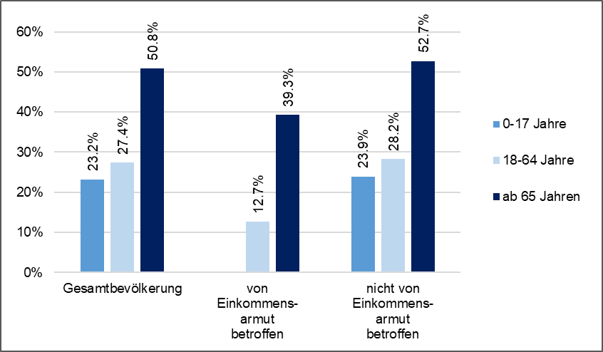
Personnes avec une fortune (avoir liquides) de plus de 100’000 CHF par classes d’âge, 2015
ans
ans
ans
*
Population totale
touchées par la pauvreté en termes de revenu
Touchés par la pauvreté en termes de revenu
Trop peu de données chiffrées et/ou trop grand intervalle de confiance pour publier la valeur
Source: OFS – SILC 2015, version provisoire des données sur la fortune du 7.6.2018

Slide 11
Situation économique par classes d’âge, 2016
ans
ans
ans
Difficultés à couvrir les dépenses de première nécessité
Taux de privation matérielle
Renoncement aux
soins pour des motifs financiers
Source: OFS – SILC 2016

Slide 12
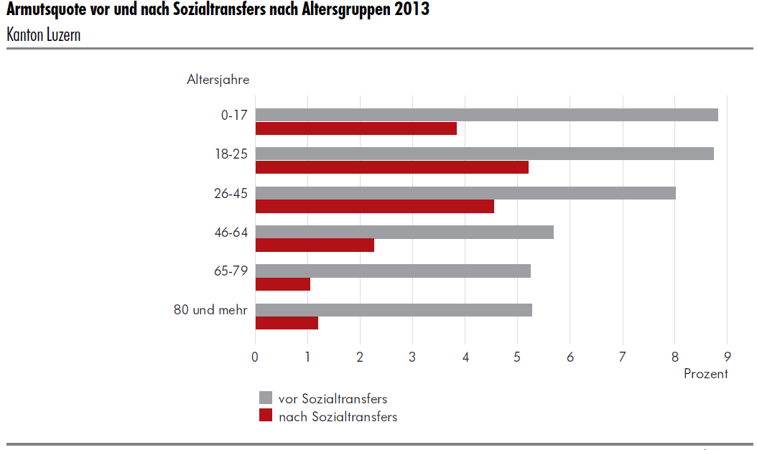
Taux de pauvreté en prenant en compte le revenu (SKOS-RL*), canton de Lucerne, 2013
Taux de pauvreté avant et après les transferts sociaux selon les classes d’âge 2018 – Canton de Lucerne
Source: LUSTAT – Statistiques sur la situation financière des ménages * SKOS-RL = Lignes directrices de la Conférence suisse des institutions d’action sociale

Slide 13
Conclusion 1ère partie
Le régime de retraite (modèle des trois piliers) garantit une base financière solide après l’âge de la retraite.
La proportion de retraité-e-s AVS bénéficiant de prestations complémentaires est restée globalement stable au cours des dernières années, avec une forte augmentation en valeur absolue (augmentation de la population âgée).
Malgré la prévoyance vieillesse et les prestations complémentaires, certaines personnes vivent dans une situation (financière) précaire à l’âge de la retraite. Les femmes présentent un risque de pauvreté nettement plus élevé. Les données statistiques disponibles donnent une image inexacte de la pauvreté des personnes âgées.
Réformes: la réforme sur les prestations complémentaires (maintien du niveau des prestations) a été acceptée par le Parlement en mars 2019. Le point « logement protégés » reste ouvert. La motion 18.3716 du SSS-CN aborde cette question.

Slide 14
2ème partie : dimensions sociale, culturelle et physique de la vulnérabilité
Sommaire
But et domaines d'activité de l’aide à la vieillesse (promotion et maintien de l'indépendance et de l’autodétermination des personnes âgées)
Mesures et responsabilités
Situation de la population âgée – aperçu à l’aide d’une sélection d’indicateurs
Conclusion

Slide 15
But de l’aide à la vieillesse
L’aide à la vieillesse a pour but de préserver et de promouvoir l'indépendance et l’autodétermination des personnes âgées, renforçant ainsi le capital social, le capital culturel et le capital physique, grâce à diverses mesures.

Slide 16
Domaines d’activités de l’aide à la vieillesse
Assistance et soutien au quotidien
Renforcement des aptitudes physiques et intellectuelles, de l’autonomie et des contacts sociaux
Consultation sociale
Information, échange, conseil et cours pour proches aidants et bénévoles
Travail social communautaire
Offres d’accueil temporaire pour décharger les proches aidants
Formation continue et cours pour le personnel fournissant des prestations d’assistance et le personnel auxiliaire
Coordination et développement

Slide 17
Mesures de soutien et responsabilités
Acteurs | Mesures | Règlementation | Financement
Cantons et communes (responsabilité principale) | Mesures d’aide à la vieillesse aux niveaux cantonal et communal | Art. 112c Cst. Bases jurdiques cantonales | Cantons et communes
Confédération (rôle subsidiaire) | Aides financières à des organisations actives à l’échelle nationale | Art. 112c Cst. Art. 101^{bis} LAVS | Fonds AVS, env. 70 Mio. Fr./an
Organisations privées et secteur informel (bénévoles, aide de voisinage) | Bénévoles, mesures d’aide à la viellesse | Selon les statuts | Moyens propres, subventions étatiques ou mandats
Fondation caritatives (Age-Stiftung, Promotion Santé Suisse) | Soutien financier aux cantons, communes et org. privées | Selon les buts des fondations | Moyens des fondations
Acteurs étatiques
Acteurs privés

Slide 18
Prestations partiellement subventionnées par la Confédération pour la promotion de l’autodétermination et de l’indépendance des personnes âgées
Prestations | Organisation | Subventions**
Consultation sociale Perm. téléphonique Alzheimer, Perm. téléphonique Parkinson | Pro Senectute Alzheimer, Parkinson | 27 Mio. Fr. 1 Mio. Fr.
Cours, formation, mouvement (prévention secondaire) | Pro Senectute | 5 Mio. Fr.
Décharge et soutien au quotidien par des bénévoles | Pro Senectute CRS | 8 Mio. Fr. 8 Mio. Fr.
Travail social communautaire | Pro Senectute | 1 Mio. Fr.
Formation continue pour le personnel auxiliaire | CRS, ASD | 4 Mio. Fr.
Mesures de coordination et de développement au niveau national |  | 16 Mio. Fr.

Slide 19
Conclusion 2ème partie
L’aide à la vieillesse est un domaine de soutien important tout particulièrement pour les personnes âgées vulnérables. Mais elle est largement occultée par les discussions à propos de la prévoyance vieillesse ainsi que le financement des soins de longue durée.
En raison du système fédéral de répartition des tâches (la responsabilité principale incombant aux cantons), il n'existe pas de vue d'ensemble à l'échelle nationale des mesures de soutien disponibles.
Les modèles de répartition des tâches entre cantons et communes sont très différents selon les cantons.
Une étude en cours à propos de l’aide à la vieillesse dans les cantons (projet de l’OFAS en coopération avec la CDAS) devrait fournir une meilleure base de données (printemps 2020).

